Slide 1
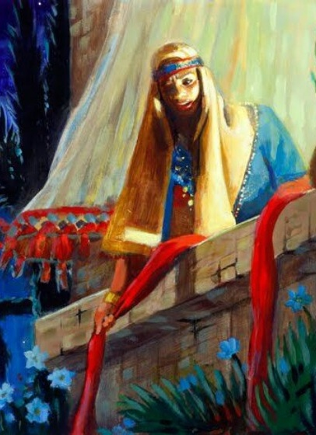
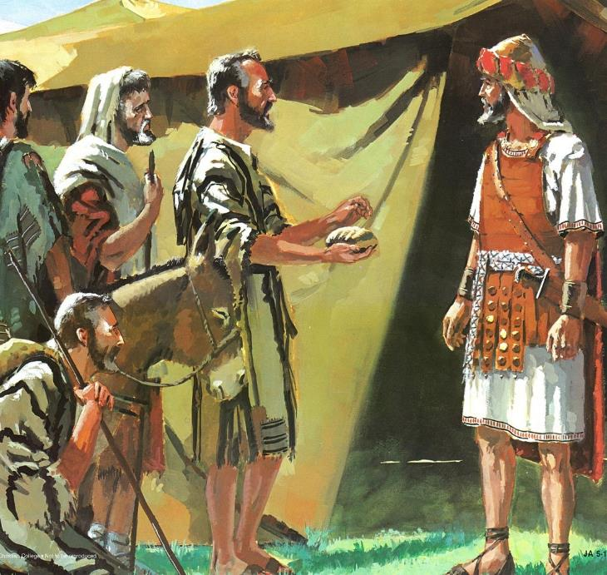
हिंदी अनुवादक: पादरी विजय पाल सिंह
अनुग्रह से आश्चर्यचकित
पाठ 2, अक्टूबर 11, 2025 के लिए

Slide 2
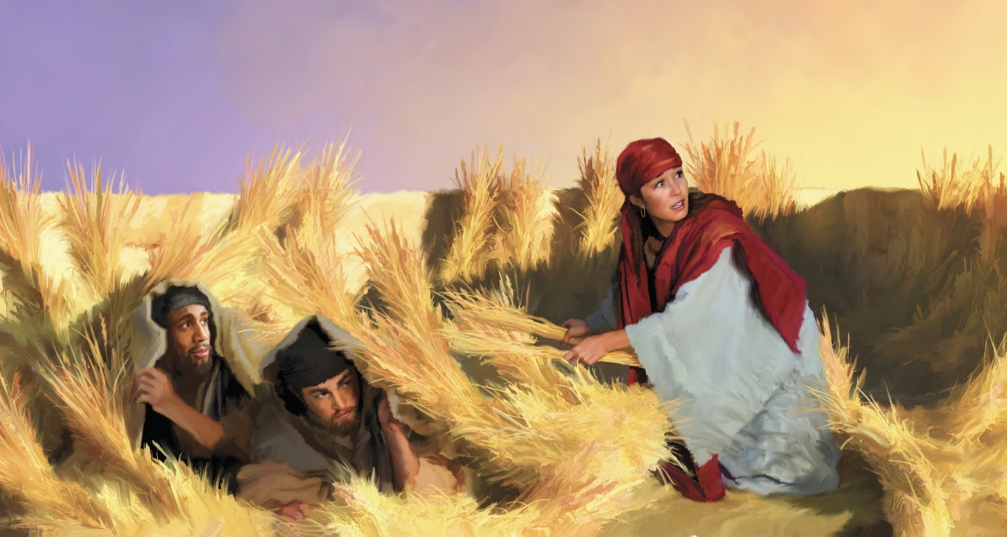
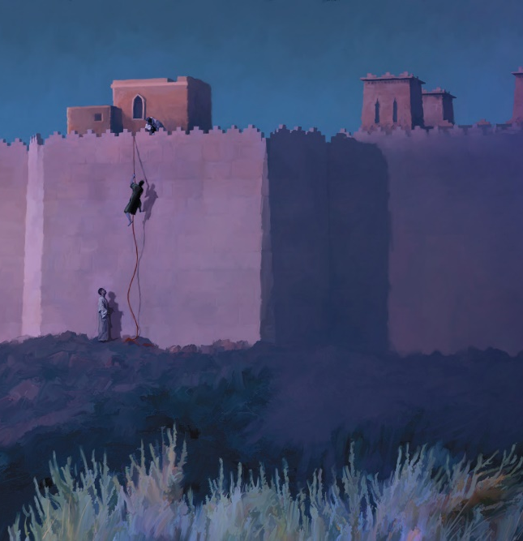
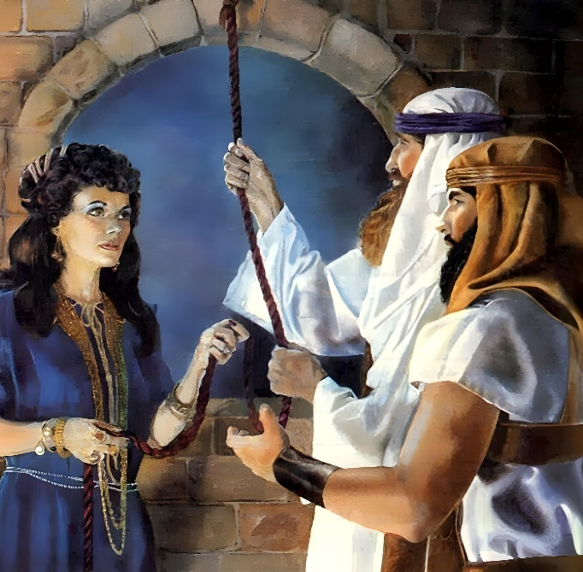
“विश्‍वास ही से राहाब वेश्या आज्ञा न माननेवालों के साथ नष्‍ट नहीं हुई, इसलिये कि उसने भेदियों को कुशल से रखा था।” (इब्रानियों 11:31)

Slide 3

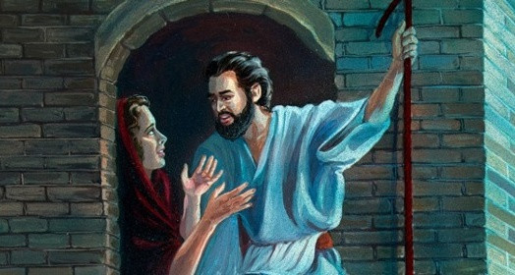
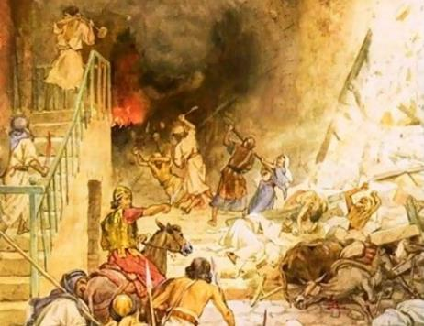



कनानियों ने अनुग्रह की सीमा लाँघ दी थी। इसलिए इस्राएलियों को आदेश दिया गया: जाओ, उन सबको मार डालो और उनकी संपत्ति पर कब्ज़ा कर लो।
हालाँकि, कनान में अभी भी ऐसे लोग थे जिन्होंने उन सीमाओं को पार नहीं किया था। लोग जो परमेश्वर द्वारा दिए जाने वाले अनुग्रह को स्वीकार करने के लिए तैयार थे, वे विनाश से बच गए।
इस्राएल के लोगों के लिए अनुग्रह (यहोशू 2:1, 22-24):
  दूसरा मौका
राहाब के लिए अनुग्रह (यहोशू 2:2-21):
  राई के दाने के बराबर विश्वास
  वाचा राहाब तक विस्तारित हुई
गिबोनियों के लिए अनुग्रह (यहोशू 9):
  धोखेबाज़ राजदूत
  आशीर्वाद और अभिशाप

Slide 4
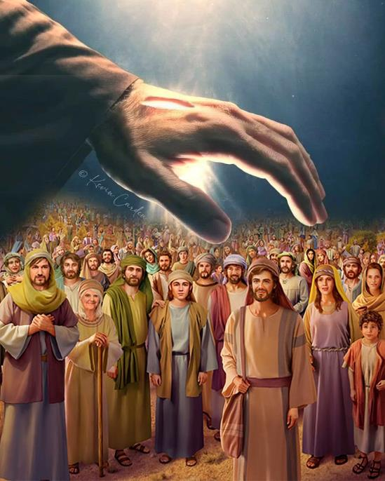
इस्राएल के लोगों के लिए अनुग्रह
(यहोशू 2:1, 22-24)

Slide 5


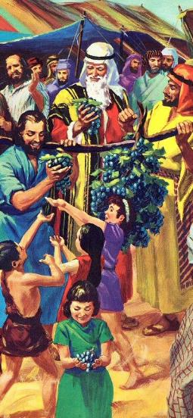
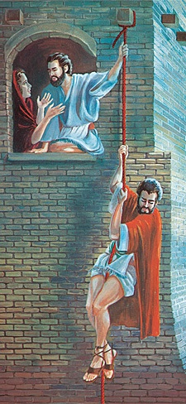
दूसरा मौका
“तब नून के पुत्र यहोशू ने दो भेदियों को शित्तीम से चुपके से भेज दिया, और उनसे कहा, “जाकर उस देश और यरीहो को देखो।” (यहोशू 2:1)
जब मूसा ने कनान का निरीक्षण करने के लिए जासूस भेजे, तो लोगों ने अंदर जाने से इनकार कर दिया। चालीस साल बाद, नए जासूस भेजे गए, लेकिन नतीजे अलग रहे।
जासूस भेजे जाते हैं
सार्वजनिक रूप से (12 जासूस)
गुप्त रूप से (2 जासूस)
जासूसों का प्रदर्शन
40 दिन निरीक्षण
3 दिन छिपकर
जासूसों की रिपोर्ट
वे लोगों को हतोत्साहित करते हैं
वे यहोशू को प्रोत्साहित करते हैं
यद्यपि नई पीढ़ी बिलाम के प्रलोभन के सामने बुरी तरह असफल हो गई थी, फिर भी परमेश्वर ने उन्हें दूसरा मौका दिया (गिनती 25:1-3, 31:16; यहोशू 2:1)।
इस बार वहाँ अंगूर के गुच्छे नहीं थे, देश के फल नहीं थे। केवल विश्वास की एक कहानी (राहाब की) थी, जिसने इस्राएल को वादा किए गए देश पर कब्ज़ा करने के लिए प्रोत्साहित किया।

Slide 6
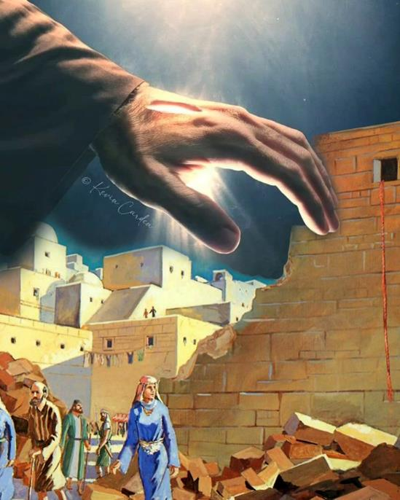
राहाब के लिए अनुग्रह
(यहोशू 2:2-21)

Slide 7

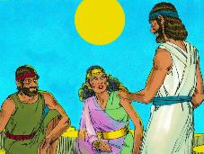
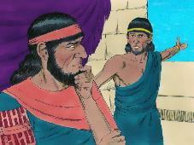
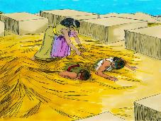
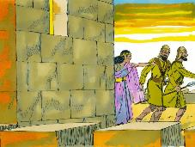
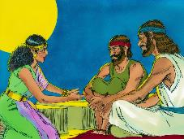
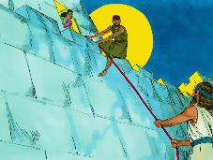
राई के दाने के बराबर विश्वास
“विश्‍वास ही से राहाब वेश्या आज्ञा न माननेवालों के साथ नष्‍ट नहीं हुई, इसलिये कि उसने भेदियों को कुशल से रखा था।” (इब्रानियों 11:31)
राहाब का विश्वास किस पर आधारित था (यहोशू 2:9-11)?
ध्यान दीजिए कि राहाब उन घटनाओं के बारे में बात करती है जिनके बारे में सभी जानते थे, जैसे लाल सागर पार करना। लेकिन जबकि बाकी लोग इब्रानियों के परमेश्वर का भय मानते थे, उसने उसके पंखों तले शरण लेना चुना (यहोशू 2:12-13)।
यदि वह ईश्वर में विश्वास करती थी, तो उसने जासूसों की मदद करने के लिए झूठ का सहारा क्यों लिया?
उसके अनुभवहीन विश्वास में परमेश्वर की इच्छा की पूर्ण समझ नहीं थी। उसने जासूसों की मदद करने तथा अपनी और अपने परिवार की जान बचाने के लिए यथासंभव प्रयास किया। ज्ञान तो बाद में आना था।
बाइबल उसके द्वारा लिए गए निर्णय के लिए, परमेश्वर के कार्य करने के तरीके को समझने के लिए, तथा जिस प्रकार उसने अपने शब्दों को ठोस कार्यों के साथ समर्थित किया, उसके लिए उसकी सराहना करती है (याकूब 2:25)।
राहाब एक उदाहरण है जो यरीहो के किसी भी निवासी के साथ क्या हुआ होता जिसने परमेश्वर के सामने आत्मसमर्पण कर दिया था।

Slide 8

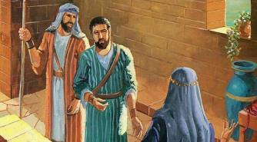
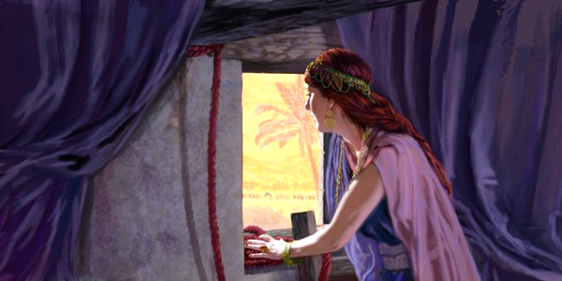
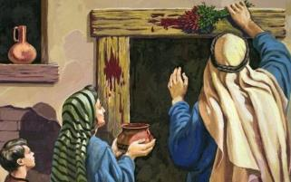
वाचा राहाब तक विस्तारित हुई
इस्राएल को फसह के दिन
उन्हें घर की चौखट पर खून से अभिषेक करना था (निर्गमन 12:7)
अगर वे घर से बाहर निकलते, तो मर जाते (निर्गमन 12:13)
यरीहो में राहाब
उसे अपनी खिड़की में लाल डोरी बाँधनी थी (यहोशू 2:18)
अगर वह घर से बाहर निकलती, तो मर जाती (यहोशू 2:19)
“तब जो कोई तेरे घर के द्वार से बाहर निकले, उसके खून का दोष उसी के सिर पड़ेगा, और हम निर्दोष ठहरेंगे : परन्तु यदि तेरे संग घर में रहते हुए किसी पर किसी का हाथ पड़े, तो उसके खून का दोष हमारे सिर पर पड़ेगा।” (यहोशू 2:19)
राहाब का तर्क निर्विवाद था: मैंने दया करके [हेसेद] तुम्हें बचाया है; अब दया करके मुझे और मेरे पिता के घराने को बचाओ (यहोशू 2:12-13)।
यद्यपि वह इसके बारे में नहीं जानती थी, राहाब इस्राएल से कह रही थी कि वह उसके साथ वैसा ही व्यवहार करे जैसा परमेश्वर ने इस्राएल के साथ किया था, अर्थात् दयालुता से [हेसेद] (व्यवस्थाविवरण 7:12)।
जासूसों ने राहाब से वही शर्तें पूरी करने को कहा जो उन्होंने मिस्र में मौत से बचने के लिए पूरी की थीं। इस तरह, वह इस्राएल के साथ परमेश्वर की वाचा में शामिल हो गई।

Slide 9
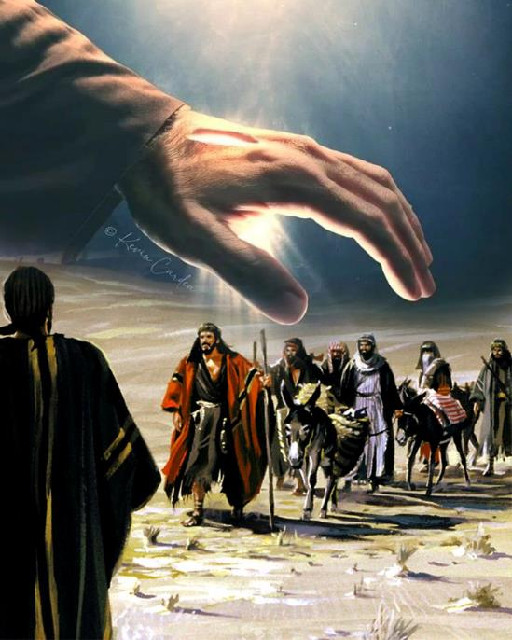
गिबोनियों के लिए अनुग्रह
(यहोशू 9)

Slide 10


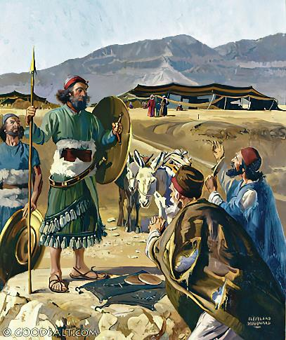
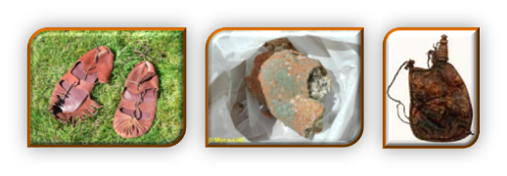
धोखेबाज़ राजदूत
“तब वे गिलगाल की छावनी में यहोशू के पास जाकर उससे और इस्राएली पुरुषों से कहने लगे, “हम दूर देश से आए हैं; इसलिये अब तुम हम से वाचा बाँधो।” (यहोशू 9:6)
राहाब और गिबोनियों के बीच समानताओं और असमानताओं पर ध्यान दें:
विश्वास के तत्व | राहब | गिबोनवासी
आधार | सुनना (2:10) | सुनना (9:3)
साधन | झूठ (2:4-5) | झूठ (9:4)
लक्ष्य | बख्शा जाना (2:13) | बख्शा जाना (9:24)
तत्काल परिणाम | छुटकारा (6:23) | छुटकारा (9:26)
दीर्घकालिक परिणाम | पूर्ण नागरिकता (6:25) | दासता (9:27)
राहाब ने जासूसों को बचाने के लिए अचानक झूठ बोला। लेकिन गिबोनियों ने जानबूझकर, धोखे के इरादे से, चालाकी से झूठ बोला (उत्पत्ति 3:1 देखें)। इसके अलावा, इस्राएल के अगुवों ने परमेश्वर से सलाह न लेकर असफलताएँ प्राप्त कीं (यहोशू 9:14)।
इससे वे दुविधा में पड़ गये: गिबोनियों को नष्ट करें, या शपथ का सम्मान करें (यहोशू 9:18)।

Slide 11

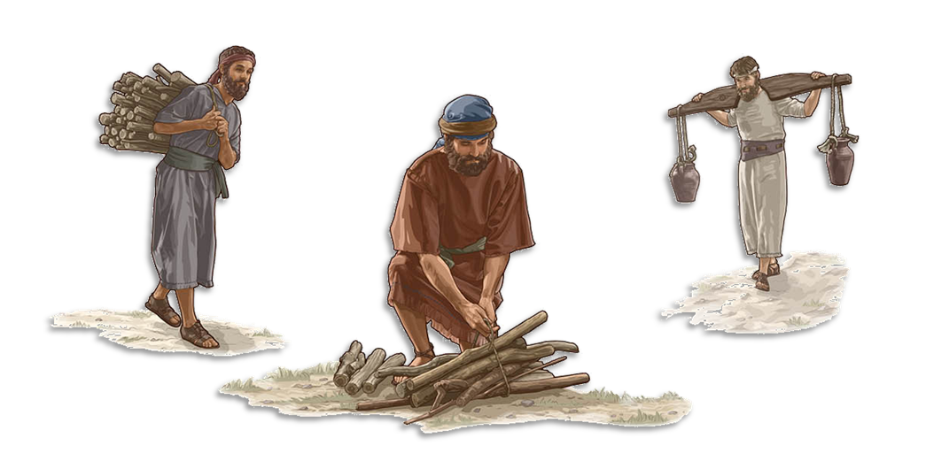
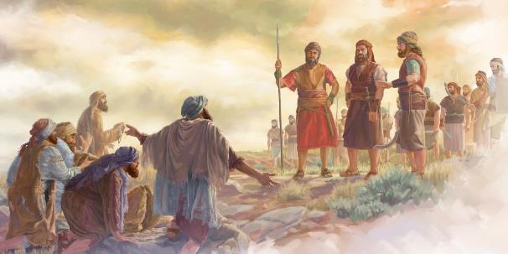
आशीर्वाद और अभिशाप
“इसलिये अब तुम शापित हो, और तुम में से ऐसा कोई न रहेगा जो दास, अर्थात् मेरे परमेश्‍वर के भवन के लिये लकड़हारा और पानी भरनेवाला न हो।” (यहोशू 9:23)
गिबोनियों की जान बख्शने का मतलब था परमेश्वर की सीधी आज्ञा का उल्लंघन करना (व्यवस्थाविवरण 7:1-2)। उनके साथ की गई शपथ को तोड़ना भी पाप माना जाता (यहोशू 9:19; भजन संहिता 15:4)। इस दुविधा का समाधान कैसे हुआ??
उनकी जान तो बच गई, लेकिन उन्हें एक श्राप दे दिया गया (यहोशू 9:20-23)। इस श्राप में पीढ़ी-दर-पीढ़ी उन्हें उनके सेवक बने रहना था। इस वजह से वे परमेश्वर के लोगों के साथ एक करीबी रिश्ता बना पाए, जिनसे वे कभी अलग नहीं हुए (नहेम्याह 7:6, 25)।
इसके अलावा, परमेश्वर के भवन के लिए जल ढोने और लकड़हारे होने के कारण वे परमेश्वर के निरंतर संपर्क में रहे। परमेश्वर के अनुग्रह से, श्राप एक आशीर्वाद बन गया। "मैं दुष्‍ट के मरने से कुछ भी प्रसन्न नहीं होता, परन्तु इससे कि दुष्‍ट अपने मार्ग से फिरकर जीवित रहे" (यहेजकेल 33:11)।

Slide 12

“इस्राएलियों को उस सारे क्षेत्र पर कब्ज़ा करना था जिसे परमेश्वर ने उन्हें सौंपा था। जिन राष्ट्रों ने सच्चे परमेश्‍वर की उपासना और सेवा को अस्वीकार किया था, उन्हें बेदखल किया जाना था। परन्तु परमेश्वर का उद्देश्य यह था कि इस्राएल के माध्यम से उसके चरित्र के प्रकाशन से लोग उसकी ओर आकर्षित हों। सारी दुनिया को सुसमाचार का निमंत्रण दिया जाना था। […] वे सभी जो कनानी राहाब और मोआबी रूत की तरह मूर्तिपूजा से सच्चे परमेश्वर की उपासना की ओर मुड़े थे, उन्हें परमेश्वर के चुने हुए लोगों के साथ एकजुट हो जाना था।“
ई जी व्हाइट (मसीह के विषय पाठ, पृष्ट, 290)

